Slide 1
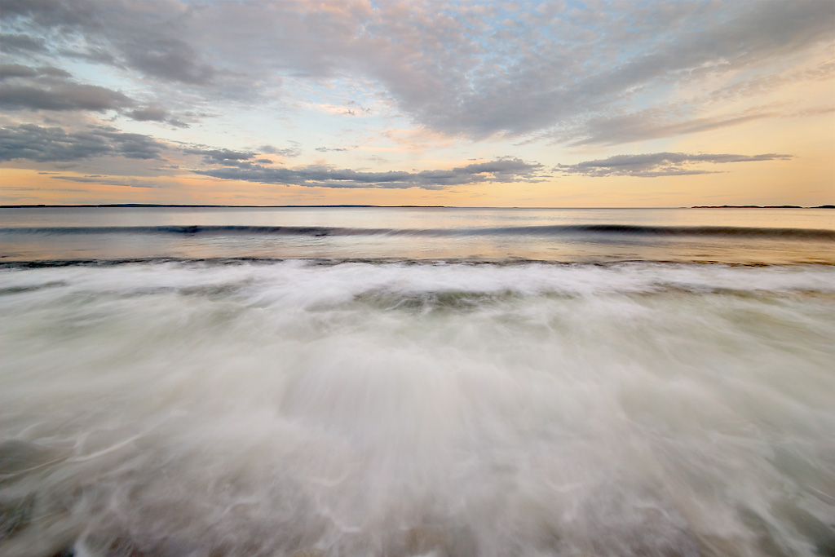
ДЕНИСЕНКО АЛЬОНа Олександрівна

Slide 2
Вчитель біології Златопільської гімназії
м. Новомиргорода
ПРОБЛЕМА
Використання інноваційних технологій на уроках природничого циклу

Slide 3
Педагогічне кредо
«Навчити дитину вчитися і досягати успіху, бо успіх – потужне джерело внутрішніх сил дитини, які породжують енергію для подолання життєвих труднощів.»

Slide 4
ДОСЯГНЕННЯ
№ п.п | Призове місце | Прізвище учня | Клас
1 | І місце районна олімпіада з екології | Коптєв Олександр | 10
2 | ІІ місце районна олімпіада з екології | Чорноус Ілона | 11
3 | ІІ місце районна олімпіада з хімії | Милославський Артур | 9
4 | ІІ місце районна олімпіада з біології | Русенко Софія | 11
5 | ІІІ місце районна олімпіада з хімії | Абрамов Сергій | 7-А
6 | ІІІ місце районна олімпіада з хімії | Абрамова Юлія | 7-А

Slide 5
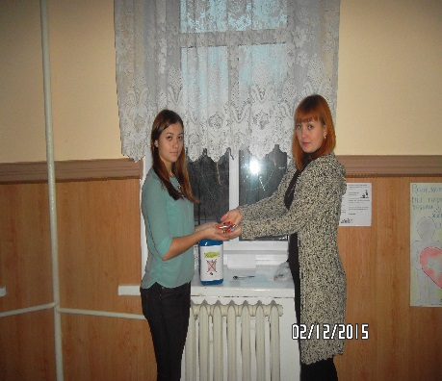
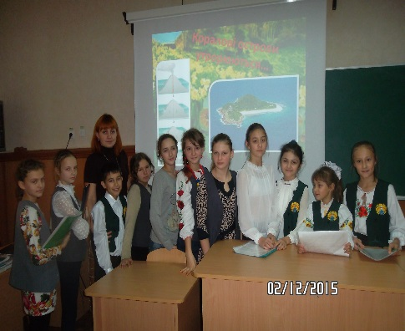
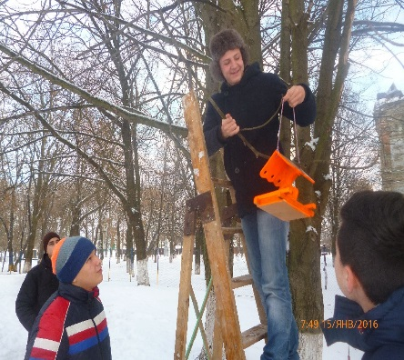
- Проведення Тижня біології та хімії
- Виступ екологічної агітбригади «3D» на заочному районному конкурсі «Земля наш спільний дім
- Участь в біологічній акції «Годівничка»
- Виступ на засіданні районного методичного об’єднання вчителів природничого циклу
- Участь в онлайн-семінарі для вчителів біології та хімії на сайті Листопадівської школи
- Участь в регіональному науково-практичному семінару вчителів природничого циклу в м. Новоукраїнкі

Slide 6
Проектна
Особистісно орієнтованого навчання
ІННОВАЦІЙНІ ТЕХНОЛОГІЇ
Інтерактивне
навчання
Ігрова

Slide 7
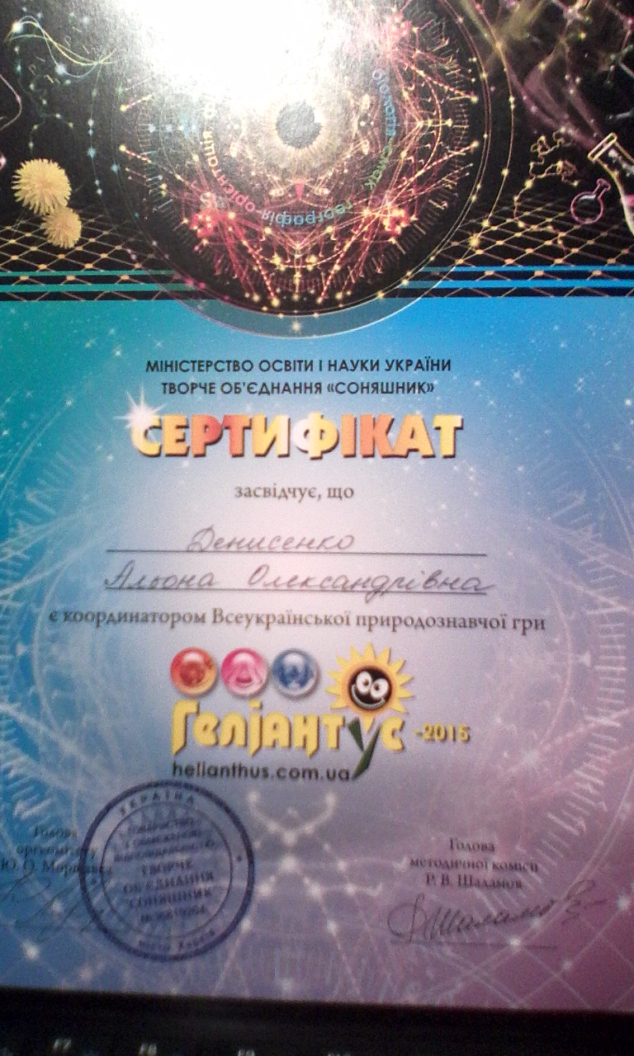

Slide 8
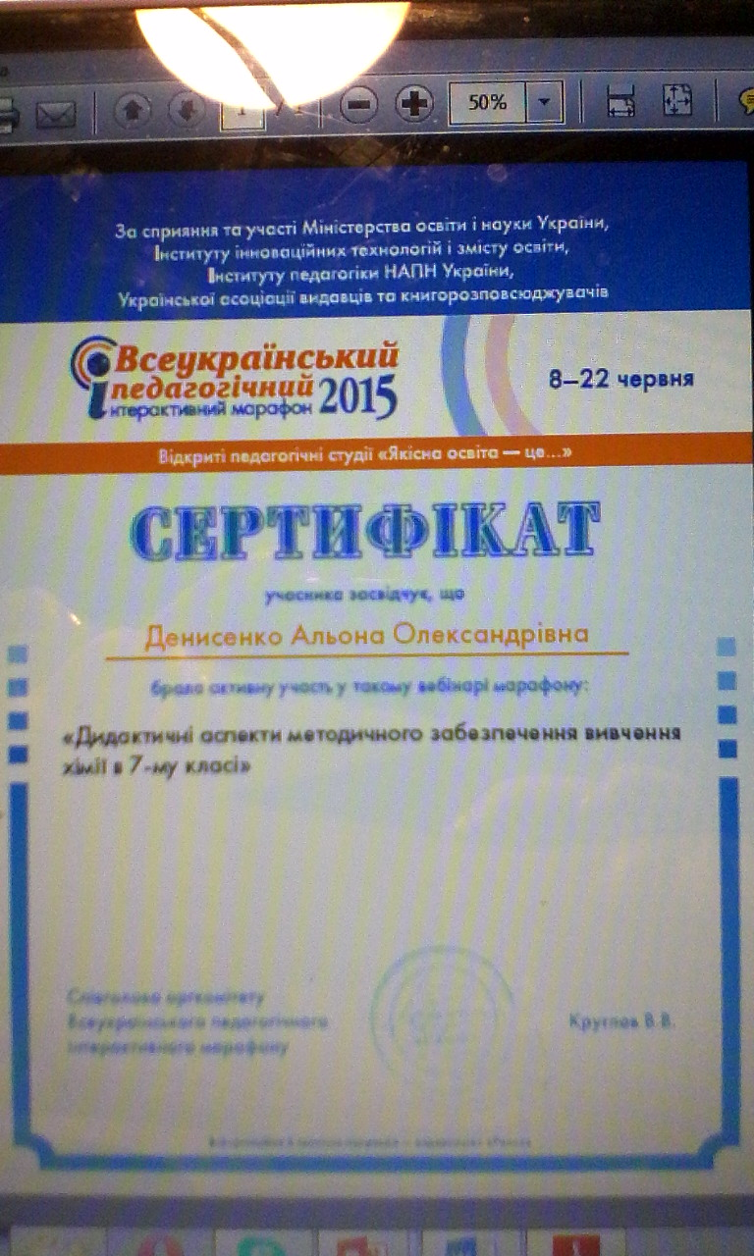
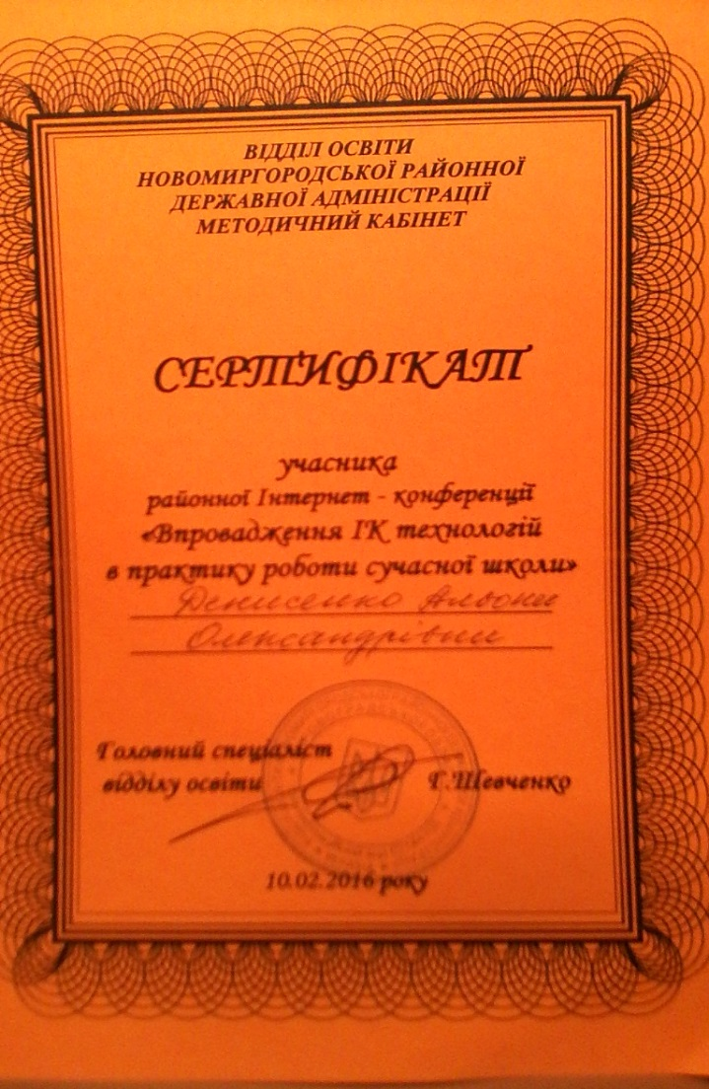

Slide 9
Опрацьована література
Нормативний документ «Оцінювання учнів 7 класів з біології» Лист МОН від 21.08.13 №12.22
Хімічні розваги. Київ шкільний світ 2007. Упоряд. Г. Мальченко.
Ляшко В. Технології інтерактивного навчання на уроках біології // Біологія і хімія в школі. 2004-№5 с.15-16

